Slide 1
状元成才路慕课堂
统编版六年级下册
语文慕课堂
主讲：沐紫老师

Slide 2
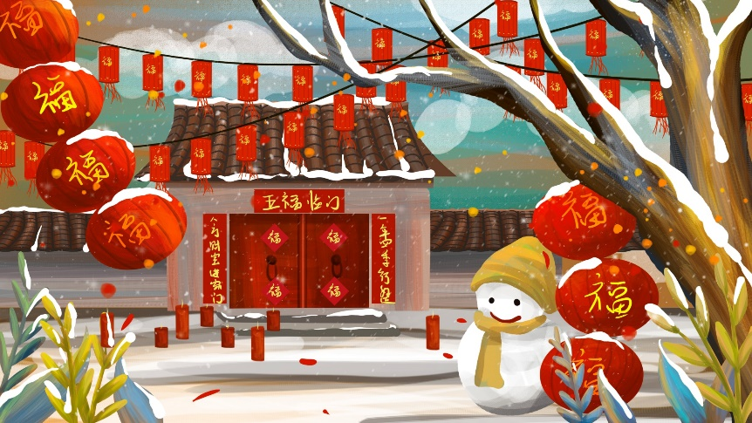
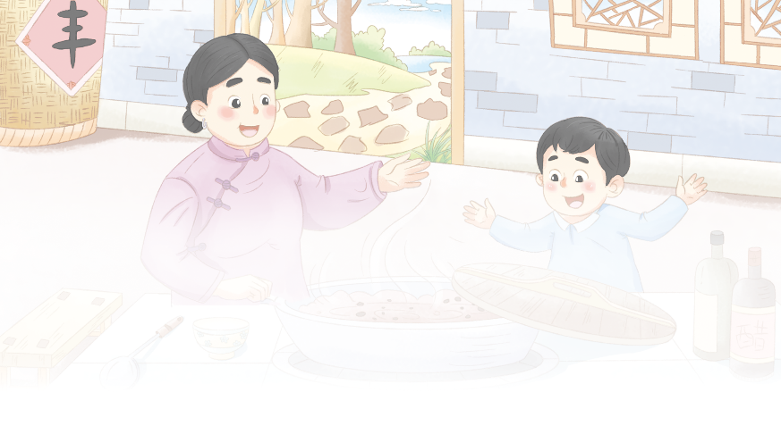
揭题谈话，导入新课
寒食节
七夕节
中秋节

Slide 3
生活在我国西南部青藏高原上的藏族，就是一个古文化十分发达的民族。那里的人们所创造的举世瞩目的藏戏艺术神奇独特、灿烂辉煌，有着1300多年的历史，是中华民族历史上最久远的戏剧之一。藏戏剧种、流派众多，表演形式富有民族特色，音乐唱腔韵味隽永，面具服饰五彩缤纷。

Slide 4
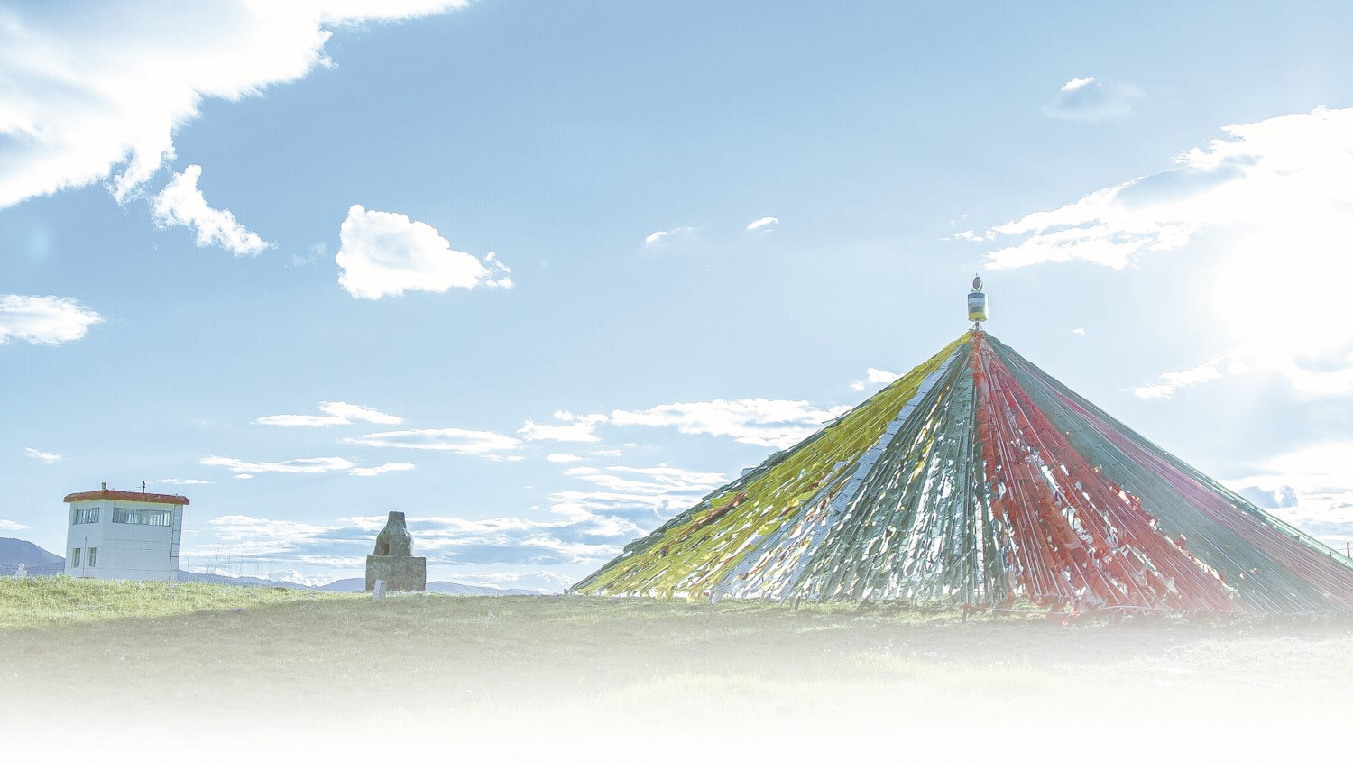

4* 藏 戏

Slide 5
不同的地方不仅有不同的节日风俗，还有各具特色的艺术样式。默读课文，说说藏戏有什么特色，作者是从哪几个方面写的。

Slide 6
初读课文，整体感知
自学提示：
默读课文，注意默读速度。边读边画出文中不懂的词语，利用工具书或者联系上下文理解其意思。
边读边想：作者是从哪几个方面来写藏戏的？

Slide 7
词语解释
【布施】
把财物施舍给别人。
【两面三刀】
比喻居心不良，当面一套，背地一套。
【开山鼻祖】
比喻一个学术流派、技艺的开创者。
【优哉游哉】
指生活悠闲自在的样子。

Slide 8
初读课文，整体感知
作者是从哪几个方面来写藏戏的？
艺术
特色
形成
过程

Slide 9
课文中哪些自然段讲了藏戏的形成？哪些自然段介绍了藏戏的艺术特色？快速默读课文，找出相关段落。
第4～7自然段
写藏戏的形成过程。
第8～17自然段
介绍藏戏的艺术特色。

Slide 10

研读赏析，读中感悟
默读课文第8～17自然段，边读边思考：藏戏有什么特色？勾画相关词句写批注。

Slide 11
面具
传说，唐东杰布在母亲的肚子里待了80年，出生时头发胡子都白了。因此，在藏戏里，他的面具是白色的，前额饰有日月，两颊贴着短发，眉眼嘴角永远带着神秘的笑。
在藏戏里，身份相同的人物所戴的面具，其颜色和形状基本相同。
国王的面具是红色的，红色代表威严。
王妃的面具是绿色的，绿色代表柔顺。
巫女的面具半黑半白，代表两面三刀。
妖魔的面具青面獠牙，以示压抑和恐怖。
村民的面具则用白布或黄布缝制，眼睛和嘴唇处挖出窟窿，以示朴实敦厚。

Slide 12
面具
传说，唐东杰布在母亲的肚子里待了80年，出生时头发胡子都白了。因此，在藏戏里，他的面具是白色的，前额饰有日月，两颊贴着短发，眉眼嘴角永远带着神秘的笑。
在藏戏里，身份相同的人物所戴的面具，其颜色和形状基本相同。
国王的面具是红色的，红色代表威严。
王妃的面具是绿色的，绿色代表柔顺。
巫女的面具半黑半白，代表两面三刀。
妖魔的面具青面獠牙，以示压抑和恐怖。
村民的面具则用白布或黄布缝制，眼睛和嘴唇处挖出窟窿，以示朴实敦厚。

Slide 13
面具
传说，唐东杰布在母亲的肚子里待了80年，出生时头发胡子都白了。因此，在藏戏里，他的面具是白色的，前额饰有日月，两颊贴着短发，眉眼嘴角永远带着神秘的笑。
在藏戏里，身份相同的人物所戴的面具，其颜色和形状基本相同。
国王的面具是红色的，红色代表威严。
王妃的面具是绿色的，绿色代表柔顺。
巫女的面具半黑半白，代表两面三刀。
妖魔的面具青面獠牙，以示压抑和恐怖。
村民的面具则用白布或黄布缝制，眼睛和嘴唇处挖出窟窿，以示朴实敦厚。

Slide 14
面具
传说，唐东杰布在母亲的肚子里待了80年，出生时头发胡子都白了。因此，在藏戏里，他的面具是白色的，前额饰有日月，两颊贴着短发，眉眼嘴角永远带着神秘的笑。
在藏戏里，身份相同的人物所戴的面具，其颜色和形状基本相同。
国王的面具是红色的，红色代表威严。
王妃的面具是绿色的，绿色代表柔顺。
巫女的面具半黑半白，代表两面三刀。
妖魔的面具青面獠牙，以示压抑和恐怖。
村民的面具则用白布或黄布缝制，眼睛和嘴唇处挖出窟窿，以示朴实敦厚。

Slide 15
面具
传说，唐东杰布在母亲的肚子里待了80年，出生时头发胡子都白了。因此，在藏戏里，他的面具是白色的，前额饰有日月，两颊贴着短发，眉眼嘴角永远带着神秘的笑。
在藏戏里，身份相同的人物所戴的面具，其颜色和形状基本相同。
国王的面具是红色的，红色代表威严。
王妃的面具是绿色的，绿色代表柔顺。
巫女的面具半黑半白，代表两面三刀。
妖魔的面具青面獠牙，以示压抑和恐怖。
村民的面具则用白布或黄布缝制，眼睛和嘴唇处挖出窟窿，以示朴实敦厚。

Slide 16
面具
传说，唐东杰布在母亲的肚子里待了80年，出生时头发胡子都白了。因此，在藏戏里，他的面具是白色的，前额饰有日月，两颊贴着短发，眉眼嘴角永远带着神秘的笑。
在藏戏里，身份相同的人物所戴的面具，其颜色和形状基本相同。
国王的面具是红色的，红色代表威严。
王妃的面具是绿色的，绿色代表柔顺。
巫女的面具半黑半白，代表两面三刀。
妖魔的面具青面獠牙，以示压抑和恐怖。
村民的面具则用白布或黄布缝制，眼睛和嘴唇处挖出窟窿，以示朴实敦厚。

Slide 17
面具
传说，唐东杰布在母亲的肚子里待了80年，出生时头发胡子都白了。因此，在藏戏里，他的面具是白色的，前额饰有日月，两颊贴着短发，眉眼嘴角永远带着神秘的笑。
在藏戏里，身份相同的人物所戴的面具，其颜色和形状基本相同。
国王的面具是红色的，红色代表威严。
王妃的面具是绿色的，绿色代表柔顺。
巫女的面具半黑半白，代表两面三刀。
妖魔的面具青面獠牙，以示压抑和恐怖。
村民的面具则用白布或黄布缝制，眼睛和嘴唇处挖出窟窿，以示朴实敦厚。

Slide 18
面具
传说，唐东杰布在母亲的肚子里待了80年，出生时头发胡子都白了。因此，在藏戏里，他的面具是白色的，前额饰有日月，两颊贴着短发，眉眼嘴角永远带着神秘的笑。
在藏戏里，身份相同的人物所戴的面具，其颜色和形状基本相同。
国王的面具是红色的，红色代表威严。
王妃的面具是绿色的，绿色代表柔顺。
巫女的面具半黑半白，代表两面三刀。
妖魔的面具青面獠牙，以示压抑和恐怖。
村民的面具则用白布或黄布缝制，眼睛和嘴唇处挖出窟窿，以示朴实敦厚。
排比
各式各样

Slide 19
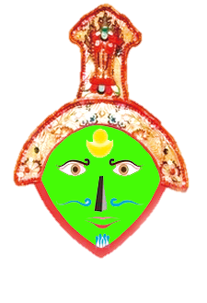
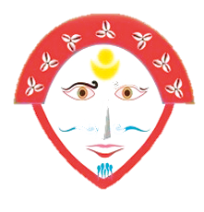
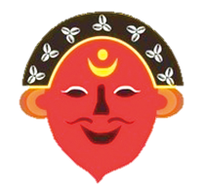
白色
神秘
红色
威严
绿色
柔顺
善者
国王
王妃

Slide 20
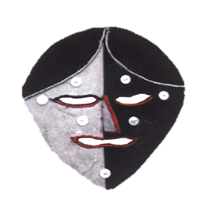
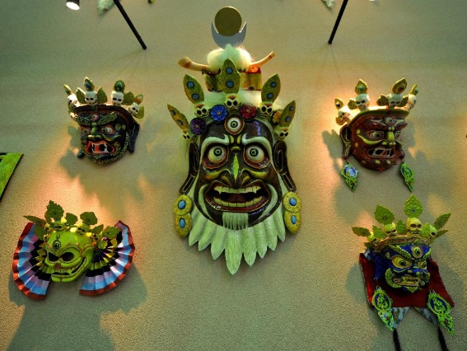
半黑半白
两面三刀
青面獠牙
压抑恐怖
巫女
妖魔

Slide 21
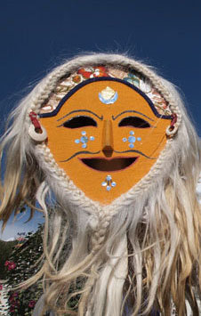
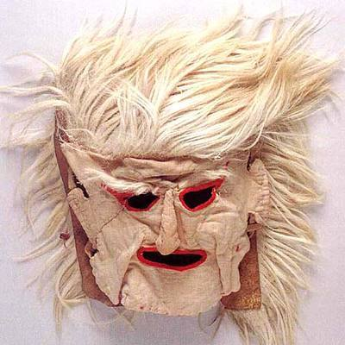
村民的面具
朴实敦厚

Slide 22
面具运用象征、夸张的手法，使戏剧中的人物形象突出、性格鲜明，这是藏戏面具在长期发展过程中得以保留的原因之一。

Slide 23
面具
传说，唐东杰布在母亲的肚子里待了80年，出生时头发胡子都白了。因此，在藏戏里，他的面具是白色的，前额饰有日月，两颊贴着短发，眉眼嘴角永远带着神秘的笑。
在藏戏里，身份相同的人物所戴的面具，其颜色和形状基本相同。
国王的面具是红色的，红色代表威严。
王妃的面具是绿色的，绿色代表柔顺。
巫女的面具半黑半白，代表两面三刀。
妖魔的面具青面獠牙，以示压抑和恐怖。
村民的面具则用白布或黄布缝制，眼睛和嘴唇处挖出窟窿，以示朴实敦厚。
排比
各式各样

Slide 24
藏戏就是这样，一代一代地师传身授下去。

Slide 25
舞台
雪山江河作背景，草原大地作舞台。表演藏戏的艺人们席地而唱，不要幕布，不要灯光，不要道具，只要一鼓、一钹为其伴奏。他们别无所求，只要有观众就行。

Slide 26
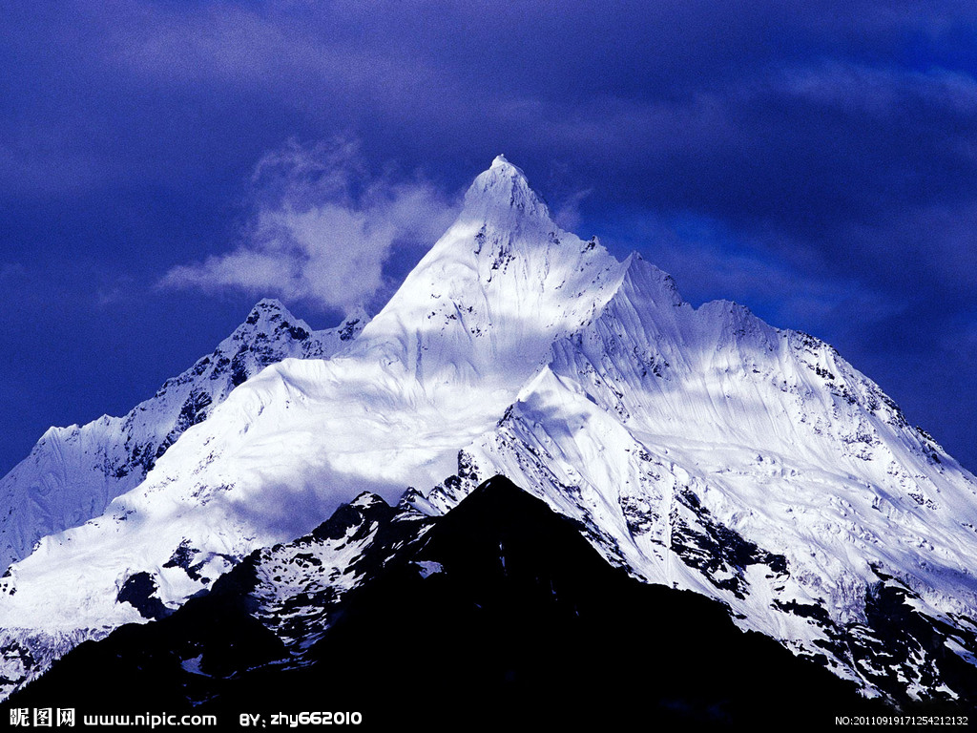
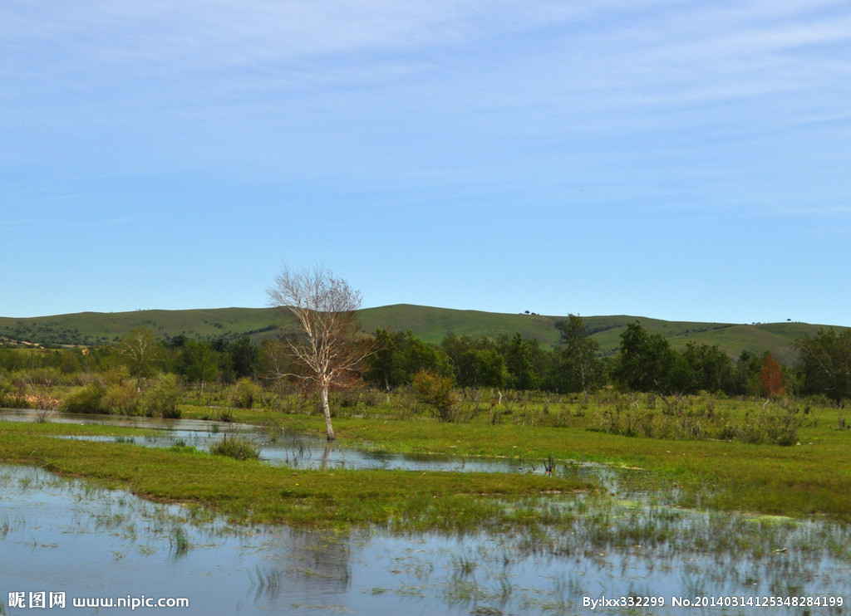
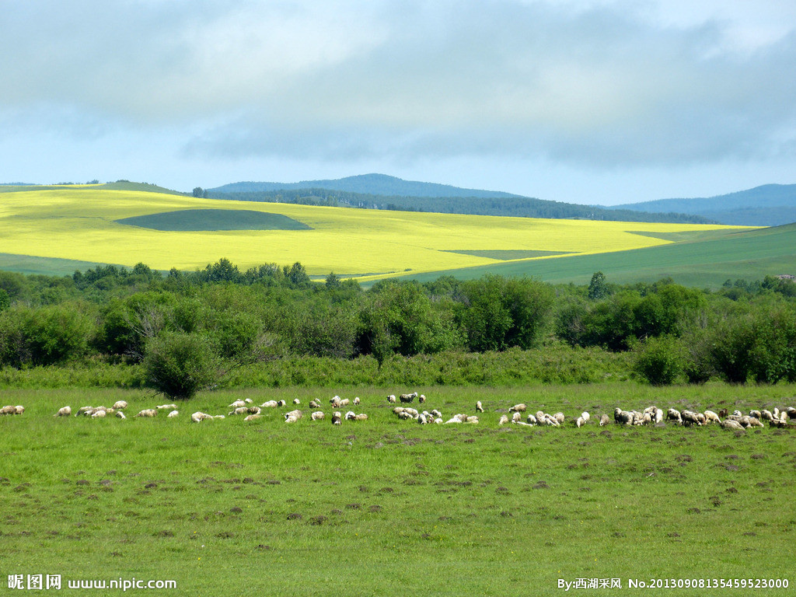
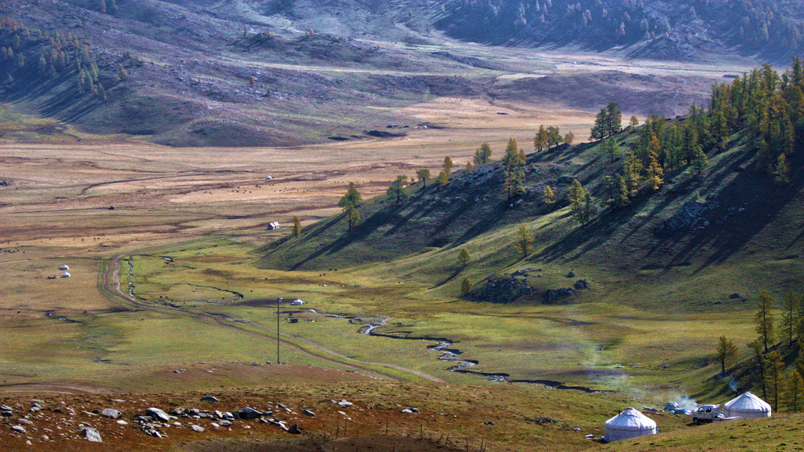
雪山
江河
草原
大地

Slide 27
舞台
背景简单
雪山江河作背景，草原大地作舞台。表演藏戏的艺人们席地而唱，不要幕布，不要灯光，不要道具，只要一鼓、一钹为其伴奏。他们别无所求，只要有观众就行。
席地而唱

Slide 28
舞台
背景简单
雪山江河作背景，草原大地作舞台。表演藏戏的艺人们席地而唱，不要幕布，不要灯光，不要道具，只要一鼓、一钹为其伴奏。他们别无所求，只要有观众就行。
席地而唱
没有舞台

Slide 29
藏戏就是这样，一代一代地师传身授下去。

Slide 30
舞台
演三五天
西藏地广人稀，生活节奏比较缓慢。表现在藏戏中，艺人们的唱腔、舞蹈动作可以随意发挥，一段戏可以一而再、再而三地重复，观众也在吃喝玩耍中看戏，双方随心所欲，优哉游哉，一出戏演他个三五天毫不稀奇。
一而再
再而三
随心所欲
优哉
游哉
悠然自得，闲适快乐

Slide 31
藏戏就是这样，一代一代地师传身授下去。

Slide 32
写法小结
（第8～17自然段）这一部分，作者通过写藏戏的面具、舞台、演出这三个方面来描写藏戏的特色。

Slide 33
写法小结
面具、舞台和演出这三个方面，作者将哪个方面写得详细？哪个方面写得简略？这样写有什么好处？
作者对面具的描写最为详细，对舞台和演出的描写比较简略。这样写更加突出了藏戏最具特色的方面。

Slide 34
文中有几个句子概括出了藏戏的特色，在文中用横线画出来。
世界上还有几个剧种是戴着面具演出的呢？
世界上还有几个剧种在演出时是没有舞台的呢？
世界上还有几个剧种是一部戏可以演出三五天还没有结束的呢？
反问
带着面具演出
没有舞台
演三五天

Slide 35
这样的开头有什么好处？
课文连用了三个独立成段的反问句开篇，总领全文，突出了藏戏的三大特点，激发了读者的好奇，引出了下文。

Slide 36
自学自悟，感悟传奇
自由读第4～7自然段，说说藏戏是怎么形成的。试着用自己的话说一说。

Slide 37
唐东杰布发誓架桥，为民造福。
起因
唐东杰布组成藏戏班子，人们出钱出力，共同修桥。
经过
唐东杰布留下了58座铁索桥，也成了藏戏的开山鼻祖。
结果

Slide 38
自学自悟，感悟传奇
唐东杰布的传奇故事有哪些传奇色彩呢？

Slide 39
以弱抗强的传奇
凶险的自然
那时候，雅鲁藏布江上没有一座桥，数不清的牛皮船被掀翻在野马脱缰般的激流中，许多涉水过江的百姓被咆哮的江水吞噬。于是，唐东杰布许下宏愿，发誓架桥，为民造福。一无所有的唐东杰布，招来的只有一阵哄堂大笑。
脱缰
咆哮
吞噬

Slide 40
创造奇迹的传奇
唐东杰布在山南琼结认识了能歌善舞的七兄妹……劝人行善积德，出钱出力，共同修桥。
身无分文的唐东杰布就这样在雅鲁藏布江上留下了58座铁索桥。
一无所有→58座铁索桥
对比

Slide 41
创造艺术的传奇
认识了能歌善舞的七兄妹，组成了西藏的第一个藏戏班子，用歌舞说唱的形式，表演历史故事和传说……身无分文的唐东杰布……同时，成为藏戏的开山鼻祖。
僧人→藏戏的开山鼻祖

Slide 42
那时候，雅鲁藏布江上没有一座桥，数不清的牛皮船被掀翻在野马脱缰般的激流中，许多涉水过江的百姓被咆哮的江水吞噬。于是，唐东杰布许下宏愿，发誓架桥，为民造福。一无所有的唐东杰布，招来的只有一阵哄堂大笑。
唐东杰布在山南琼结认识了能歌善舞的七兄妹，组成了西藏的第一个藏戏班子，用歌舞说唱的形式，表演历史故事和传说，劝人行善积德，出钱出力，共同修桥。随着雄浑的歌声响彻雪山矿野，有人献出钱财，有人布施铁块，有人送来粮食，更有大批的渔民、工匠、流浪汉跟着他们，从一个架桥工地走到另一个架桥工地。
身无分文的唐东杰布就这样在雅鲁藏布江上留下了58座铁索桥，同时，成为藏戏的开山鼻祖。

Slide 43
藏戏就是这样，一代一代地师传身授下去。

Slide 44
写法总结
回顾全文，这篇文章在写法上有什么特色？
本文采用“总—分—总”的结构方式，从不同的方面介绍了藏戏：先概述藏戏的主要特点，然后分述藏戏的形成过程和艺术特色，最后总结全文。

Slide 45
课堂小结
课文通过介绍藏戏的民族特色和形成过程等，展现了藏戏悠久的历史和丰富独特的表现形式，赞美了传统戏剧的艺术魅力和中华文化的博大精深。

Slide 46
板书设计
心系百姓
民族特色
艺术魅力
形成过程
创造奇迹
藏戏
创造艺术
面具
舞台
演出
艺术特色
（总—分—总）

Slide 47
课后作业
仿照课文的开头写一种你熟悉的艺术形式。

Slide 49


